Slide 1
W-JAX 07.11.14 | WORKSHOP
WERDEN SIE GIT EXPERTE!
René Preißel (eToSquare)
Nils Hartmann (Techniker Krankenkasse)

Slide 2


VORSTELLUNG
René Preißel | Freiberuflicher Softwarearchitekt,
Entwickler und Trainer
Co-Autor des Buchs „Git: Dezentrale Versionsverwaltung im Team –
Grundlagen und Workflows“
Kontakt: rene.preissel@etosquare.de
Nils Hartmann | Java-Softwareentwickler, Techniker Krankenkasse
Schwerpunkte: OSGi, Eclipse und Build-Management
Kontakt: nils@nilshartmann.net
Notes:
RENE

Slide 3

GIT – ZUM NACHLESEN
René Preißel, Bjørn Stachmann
Dezentrale Versionsverwaltung im Team
Grundlagen und Workflows
2. Auflage, dpunkt Verlag, 2013

Slide 4
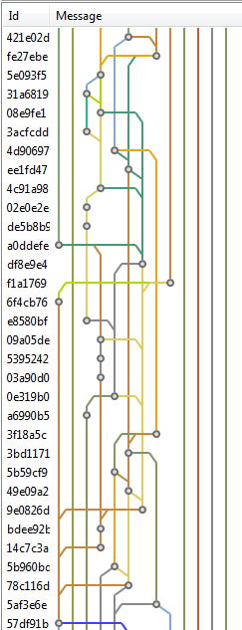
AGENDA
Git internas
Objekt-Datenbank, Branches, Remotes
Branch-Strategien
Einbinden von Projekten
submodules und subtrees
Git APIs: Alternativen zur Git Bash
Git und Buildtools
maven und gradle
Fragen & Diskussionen: jederzeit!
Notes:
RENE

Slide 5
VORBEREITUNG
DIE WORKSHOP-VM
Installation
Inhalt

Slide 6
INSTALLATION DER VM
Inhalt des Sticks auf Festplatte kopieren
Virtual Box installieren
Virtual Box starten
VM-Image (. . .) importieren
VM starten
Anmelden: User/Passwort: vagrant/vagrant

Slide 7
VERWENDUNG DER VM
Terminal öffnen

Slide 8
VORBEREITUNG
DIE WORKSHOP-VM
Installation
Inhalt

Slide 9
WORKSHOP VM – GIT + GIT-TOOLS
Git 2.0
http://git-scm.com/
Git cola 2.0.7 (Alternative GUI für Git)
http://git-cola.github.io/
Git flow (Bash Erweiterungen für Git Flow Workflow)
https://github.com/nvie/gitflow
Meld – Mergetool für Git
http://meldmerge.org/

Slide 10
WORKSHOP VM – ENTWICKLUNGSTOOLS
Eclipse 4.4SR1 mit EGit und JGit
http://www.eclipse.org/downloads/
Atom Editor
https://atom.io/
Maven 3.0.4
http://maven.apache.org/
Gradle 2.0
http://www.gradle.org/

Slide 11
TEIL 1
GIT INTERN
Objektdatenbanken und Referenzen
Merges
Remotes

Slide 12
GIT BESTANDTEILE
* aus „Git - Grundlagen und Workflows“

Slide 13
SCHNELLEINSTIEG
git init
Repository anlegen
git add <file>
Dateien zum nächsten Commit hinzufügen
git commit –m <message> / git gui
Commit durchführen
git rm <file>
Dateien im nächsten Commit als gelöscht markieren
git status
Aktuellen Zustand des Workspaces ansehen
git log --oneline --follow [-M<x>%]
Historie inklusive Umbenennungen ansehen

Slide 14
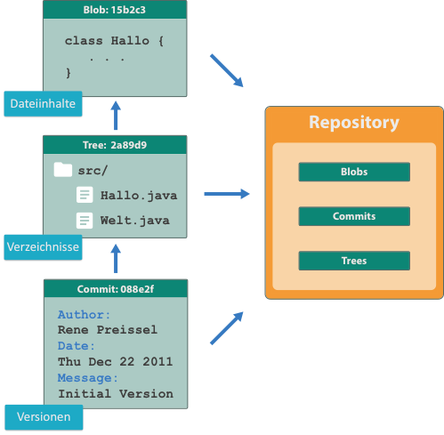
REPOSITORY - OBJECTDATABASE
Effizienter Objektspeicher
Für alle Inhalte werden Hash-Werte als Schlüssel berechnet (SHA, 160 Bit)
Trennung von Dateiinhalt und Dateiname
Alle Inhalte werden nur einmal gespeichert
Objekte
Blobs - Dateiinhalt
Trees - Verzeichnisse mit Verweisen auf Inhalte
Commits - Versionen von hierarchischen Verzeichnisstrukturen

Slide 15
OBJECTDATABASE – LOW LEVEL OPERATIONEN
git cat-file –p <sha>
Anzeige von beliebigen Objekten (blob, tree, commit, tag)
git ls-tree –r –t <tree-ish>
Anzeige eines Trees
git commit-tree –p <parent> -m <message> <tree>
Neues Commit zusammenstellen
git hash-object / git hash-object -w
Objekt Id erzeugen / Objekt speichern
git fsck –unreachable --no-reflogs
Garbage finden
git gc [--prune=all]
Garbage aufräumen

Slide 16
GEHEIMNISSE DES INDEX (STAGE, CACHE)
git ls-files --stage
Anzeige aller Dateien im Index
git add <file> / git update-index <file>
Datei/Änderungen zum Index hinzufügen:
git read-tree --empty
Index leeren
git read-tree –i --prefix <path>/ <tree-ish>
Index mit Tree füllen / vereinigen
git write-tree
Tree schreiben
git update-index --[no-]assume-unchanged -- <file>
„Getrackte“ Dateien ignorieren
git ls-files -v
Ignorierte Dateien anzeigen

Slide 17
VERZWEIGUNGEN - BRANCHES
* aus „Git - Grundlagen und Workflows“
Branches können von jedem Entwickler lokal angelegt werden.
Ein Branch ist im Workspace immer aktiv (Default: „master“).
Ein Branch ist nichts weiter als der Zeiger auf ein Commit.
Bei jedem neuen Commit wird der aktive Branch auf das neue Commit gesetzt.

Slide 18
BRANCHES / TAGS: ÜBERBLICK
git branch -v
Branch anzeigen
git branch <name> [<start-commit-oder-ref>]
Branch anlegen
git checkout <branch>
Branch wechseln
branch –d <branch> / git branch –D <branch>
Branch löschen
git tag
Tag anzeigen
git tag –a <name> <commit-oder-ref>
Tag anlegen

Slide 19
REFERENZEN
git show-ref --head
Alle Refs anzeigen (siehe auch .git/refs)
git show-ref --tags --dereference
Annotated Tags dereferenzieren
git update-ref <full-ref> <sha>
Ref explizit aktualisieren
git reset --hard <sha-oder-ref> #Index + Workspace
git reset <sha-oder-ref> #Index
git reset --soft <sha-oder-ref> #Nur Ref
Ref [+Index +Workspace] des aktuellen Branches setzen
git reflog / git reflog <ref>
Ref-Änderungen nachvollziehen

Slide 20
ÜBUNG: OBJECTDATABASE
Repository: einstieg
Aufgabe 1: Untersuchen Sie die Trees der beiden ersten Commits (9a6686 und a2e182). Wie viele neue Blobs und Trees mussten für das zweite Commit angelegt werden?
Aufgabe 2: Ab wieviel Prozent erkennt Git das Unbenennen der Datei von src/en/Hello.groovy nach src/en/HelloWorld.groovy?
Aufgabe 3: Erzeugen Sie ein neues Commit auf Basis des Commits f495c5, welches nur die zwei Dateien (src/en/Hello.groovy und src/en/Hello.groovy) als Root-Tree beinhaltet und keinen Parent hat.
Aufgabe 4: Überprüfen Sie ob das angelegte Commit aus Aufgabe 3 als Garbage erkannt wird.
Aufgabe 5: Erzeugen Sie ein neues Tree-Objekt, welches nur die Dateien aus Aufgabe 3 im Verzeichnis „en/src“ beinhaltet. Erzeugen Sie davon ausgehend ein neues Commit ohne Parent. Verschieben Sie den Master-Branch auf dieses Commit. Setzen Sie den Master-Branch wieder auf das vorherige Commit.

Slide 21
TEIL 1
GIT INTERN
Objektdatenbanken und Referenzen
Merges
Remotes

Slide 22
GIT INTERN: MERGES 1
git merge <branch>
Merge-Commit: zwei oder mehr Parents

Slide 23
GIT INTERN: MERGES 1
git log --first-parent [--oneline]
First-Parent-History

Slide 24
GIT INTERN: MERGES 1
git reset --hard HEAD^
Kann verwendet werden, um einen Merge zu verwerfen

Slide 25
GIT INTERN: FASTFORWARD-MERGE (I)
Nur ein Branch hat sich verändert
Kein (Merge-)Commit
Voraussetzung für push
git merge --ff-only <branch>
Erzwingt FF-Merge
Schlägt fehl, wenn nicht möglich

Slide 26
GIT INTERN: NO-FASTWORWARD
git merge --no-ff <branch>
Erzwingt Merge-Commit
Anwendungsfälle:
Dokumentation
First-Parent-History erzwingen

Slide 27
GIT INTERN: SQUASH
git merge --squash <commit>
Führt alle Änderungen des Branches im Workspace zusammen
Aktualisiert den Index
Führt noch keinen Commit durch
Es entsteht kein Merge-Commit

Slide 28
GIT INTERN: MERGE-BASE
git merge-base <commit> <commit>
Ermittelt den letzten gemeinsamen Commit, an dem zwei Branches auseinanderlaufen

Slide 29
GIT INTERN: MERGE-FILE
git merge-file <current> <base> <other>
Mergt alle Änderungen, die zwischen zwei Dateien (base und other) entstanden sind mit dem Stand einer dritten Datei (current)
Wird von Git intern verwendet, wenn Dateien von verschiedenen Branches gemergt werden

Slide 30
GIT INTERN: MERGES 2 - KONFLIKTE
Änderungen an gleichem Bereich führen zu Konflikten
Der Index hält mehrere Versionen der konfliktbehafteten Dateien

Slide 31
GIT INTERN: MERGES 2 - CHECKOUT
Während der Konfliktbearbeitung
git checkout --ours <pfad>
Version vom Ziel-Branch holen („Stage 2“)
git checkout --theirs <pfad>
Version vom Source-Branch holen („Stage 3“)
git checkout –-merge <pfad>
Merge zurücksetzen
git checkout –-conflict=<style> <pfad>
Merge zurücksetzen, Konfliktmarker wählbar
git checkout <commit> -- <pfad>
Beliebige Version einer Datei auschecken, wird sofort in den Index aufgenommen
(Auch außerhalb von Merge nutzbar)

Slide 32
GIT INTERN: MERGES 2 - STRATEGIEN
git merge –s ours <branch>
Merge-Strategie ours
Verwirft alle Änderungen von Branch branch
git merge –X ours <branch>
Option für Merge-Strategie recursive
Verwirft einkommende konfliktbehaftete Dateien
git merge –X theirs <branch>
Option für Merge-Strategie recursive
Konfliktbehaftete Dateien immer von Branch branch nehmen

Slide 33
GIT INTERN: MERGES 2 - KONFLIKTE
git config --global merge.conflictstyle diff3

Slide 34
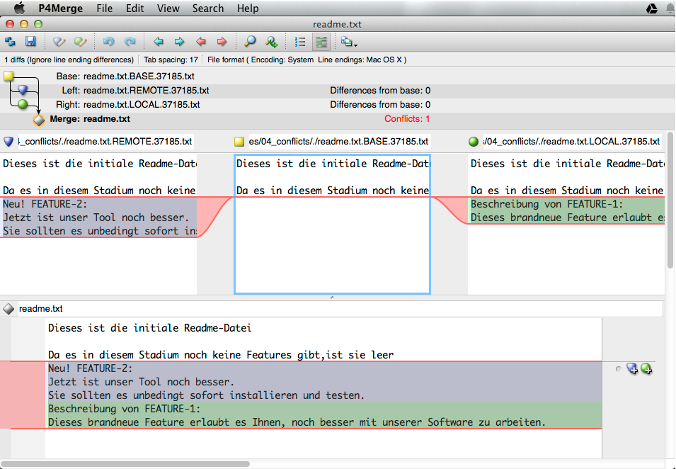
GIT INTERNAS: MERGE-TOOL
git mergetool [–t <mergetool>]

Slide 35
GIT MERGES: RERERE
Git rerere („Reuse recorded resolution“)
Konfliktlösungen abspeichern
Problem: Lösungen werden nur lokal gespeichert
Einschalten global oder pro Repo:
git config [--global] rerere.enabled true
Nochmaliges ausführen
git rerere forget

Slide 36
TEIL 1
GIT INTERN
Objektdatenbanken und Referenzen
Merges
Remotes

Slide 37
GIT INTERNAS: REMOTES
Verbinden lokale mit Remote-Repositories
Haben einen Namen und eine URL
Durch git clone wird „origin“-Remote angelegt
Mit git remote add können weitere Remotes hinzugefügt werden
Austausch von Objekten über fetch und push

Slide 38
GIT INTERNAS: REMOTES
git remote add <name> <url>
Fügt ein neues Remote-Repository name mit der url hinzu
git remote –v
Zeigt alle Remote-Repositories an
git ls-remote <name>
Zeigt alle Referenzen an, die es in einem Remote-Repository gibt
git remote update <name>
Aktualisiert Referenzen aus einem Remote-Repository (entspricht git fetch)
git remote rm <name>
Löscht das angegebene Remote-Repository

Slide 39
GIT INTERNAS: REFSPEC
Definiert, welche Referenzen ausgetauscht werden
Spezifiziert in Remote-Konfiguration oder auf der Kommandozeile
Mehrere Ref-Specs sind möglich
Source: fetch + push
Dest:

Slide 40
GIT INTERNAS: REFSPEC
Platzhalter für (Branch-)Namen
Kann nicht für Substrings eingesetzt werden

Slide 41
GIT INTERNAS: REFSPEC
+ Aktualisieren auch dann, wenn kein fast-forward möglich
+ Push: Führt einen ‚force-push‘ durch (push --f)

Slide 42
GIT INTERNAS: REFSPEC-KONFIGURATION
Verwendung in .git/config
[remote "origin"]
url = https://bitbucket.org/nilshartmann/wjax2014_git.git
fetch = +refs/heads/*:refs/remotes/origin/*
fetch = +refs/tags/*:refs/tags/*
# Nicht empfohlen, nur als Beispiel:
push = refs/heads/*:refs/qa/*

Slide 43
GIT INTERNAS: REFSPEC-BEISPIELE
git fetch origin refs/pull/*/head:remotes/origin/pr/*
GitHub-Pullrequests nach origin/pr/Nummer fetchen
git fetch <name> refs/tags/*:refs/tags/*
Alle Tags fetchen, entspricht git fetch --tags
git fetch <name> refs/notes/*:refs/notes/*
Git Notes fetchen
git push <name> HEAD:refs/for/feature-1
Aktuellen Branch zum Review in Gerrit pushen

Slide 44
GIT INTERNAS: FETCH
git fetch
Holt Objekte aus allen konfigurierten Remote-Repositories. Ergebnis wird in .git/FETCH_HEAD gespeichert
git fetch <name>
Holt Objekte aus dem Remote-Repository name
git fetch <name> <refspec> <refspec>
Holt die auf die Refspecs passenden Objekte
git fetch –-prune
Löscht Tracking-Branches, zu denen es keine Branches mehr im Remote-Repository gibt.
Konfiguration global möglich: git config --global fetch.prune true
git fetch --tags
Überträgt alle Tags aus dem Remote-Repository nach refs/tags

Slide 45
GIT INTERNAS: TRACKING BRANCHES
Grafik Tracking Branches!!!!
git branch -vv
Zeigt Verbindungen zu den Tracking-Branches an
Git branch -va

Slide 46
GIT INTERNAS: TRACKING BRANCH VERBINDEN
git checkout features/f4
Default-Verhalten: Wenn es einen Tracking-Branch gleichen Namens gibt, wird dieser automatisch verbunden
git checkout -b f4 --track origin/features/f4
Lokalen Branch „f4“ erstellen und mit Branch „features/f4“ im Remote „origin“ verbinden. Der Remote-Branch muss bereits vorhanden sein
git branch --set-upstream-to origin/features/f4
Aktiven Branch mit „features/f4“ im Remote-Repository origin verbinden. Der Remote-Branch muss bereits vorhanden sein
git push --set-upstream origin features/f4
Pusht den lokalen Branch auf den Branch „features/f4“ und speichert die Verbindung

Slide 47
GIT INTERNAS: PULL
Objekte holen und neue Commits mergen
git fetch
+ git merge FETCH_HEAD
= git pull

Slide 48
GIT INTERNAS: PUSH
Objekte in ein Remote-Repository übertragen
git push origin
Wenn Refspec in remote.origin.push gesetzt ist, gemäß dieser Refspec pushen (ggf. mehrere Branches!). Ansonsten Strategie verwenden, die in push.default konfiguriert ist
git push origin master
git push origin master:qa
Überträgt Commits vom lokalen master-Branch auf einen Branch im Remote-Repository origin.
git push origin refs/heads/*:refs/heads/*
Überträgt Commits von allen lokalen Branches in das Remote-Repository origin.
git push –f origin master:qa
Überträgt Commits auch dann, wenn im Remote-Repository kein fast-forward möglich ist („force push“). Im Remote-Repository können Commits verloren gehen! In anderen Klonen kommt es zu Merge-Konflikten!
git push --tags
Überträgt die Tags aus dem lokalen Repository in das Remote-Repository.
git push origin :master
Löscht den Branch „master“ im Remote-Repository („Übertrage nichts nach master“)

Slide 49
GIT INTERN: PUSH.DEFAULT
Mögliche Werte:
simple: überträgt aktuellen Branch, wenn sein Name mit dem des Upstream-Branchs übereinstimmt (Default seit Git 2.0)
matching: Überträgt alle lokalen Branches, zu denen es einen gleichnamigen Remote-Branch gibt (Default vor Git 2.0)
current: überträgt den aktuellen Branch in ein Branch mit gleichem Namen im Remote-Repository (unabhängig davon, ober der Remote-Branch existiert und unabhängig vom Upstream-Branch)
upstream: Pusht aktuellen Branch zum Upstream-Branch. Nur im „zentralen“ Workflow sinnvoll.
nothing: Kein Push. Kann verhindert werden, um „versehentliche“ Pushes zu verhindern

Slide 50
GIT INTERN: PUSH EMPFEHLUNG
Keine refspec in remote.*.push konfigurieren
Lokaler Branchname sollte Remote-Branchnamen entsprechen
push.default auf simple setzen
git config --global push.default simple
Im Zweifelsfall beim Push genau angeben, was gepusht werden soll
git push origin src:dest

Slide 51
GIT INTERNAS: :-/
git checkout origin/branchname
git pull origin branchname
git push origin :branchname

Slide 52
TEIL 3
BRANCH MODELLE
Workflows in der Entwicklung
Releaseprozesse

Slide 53
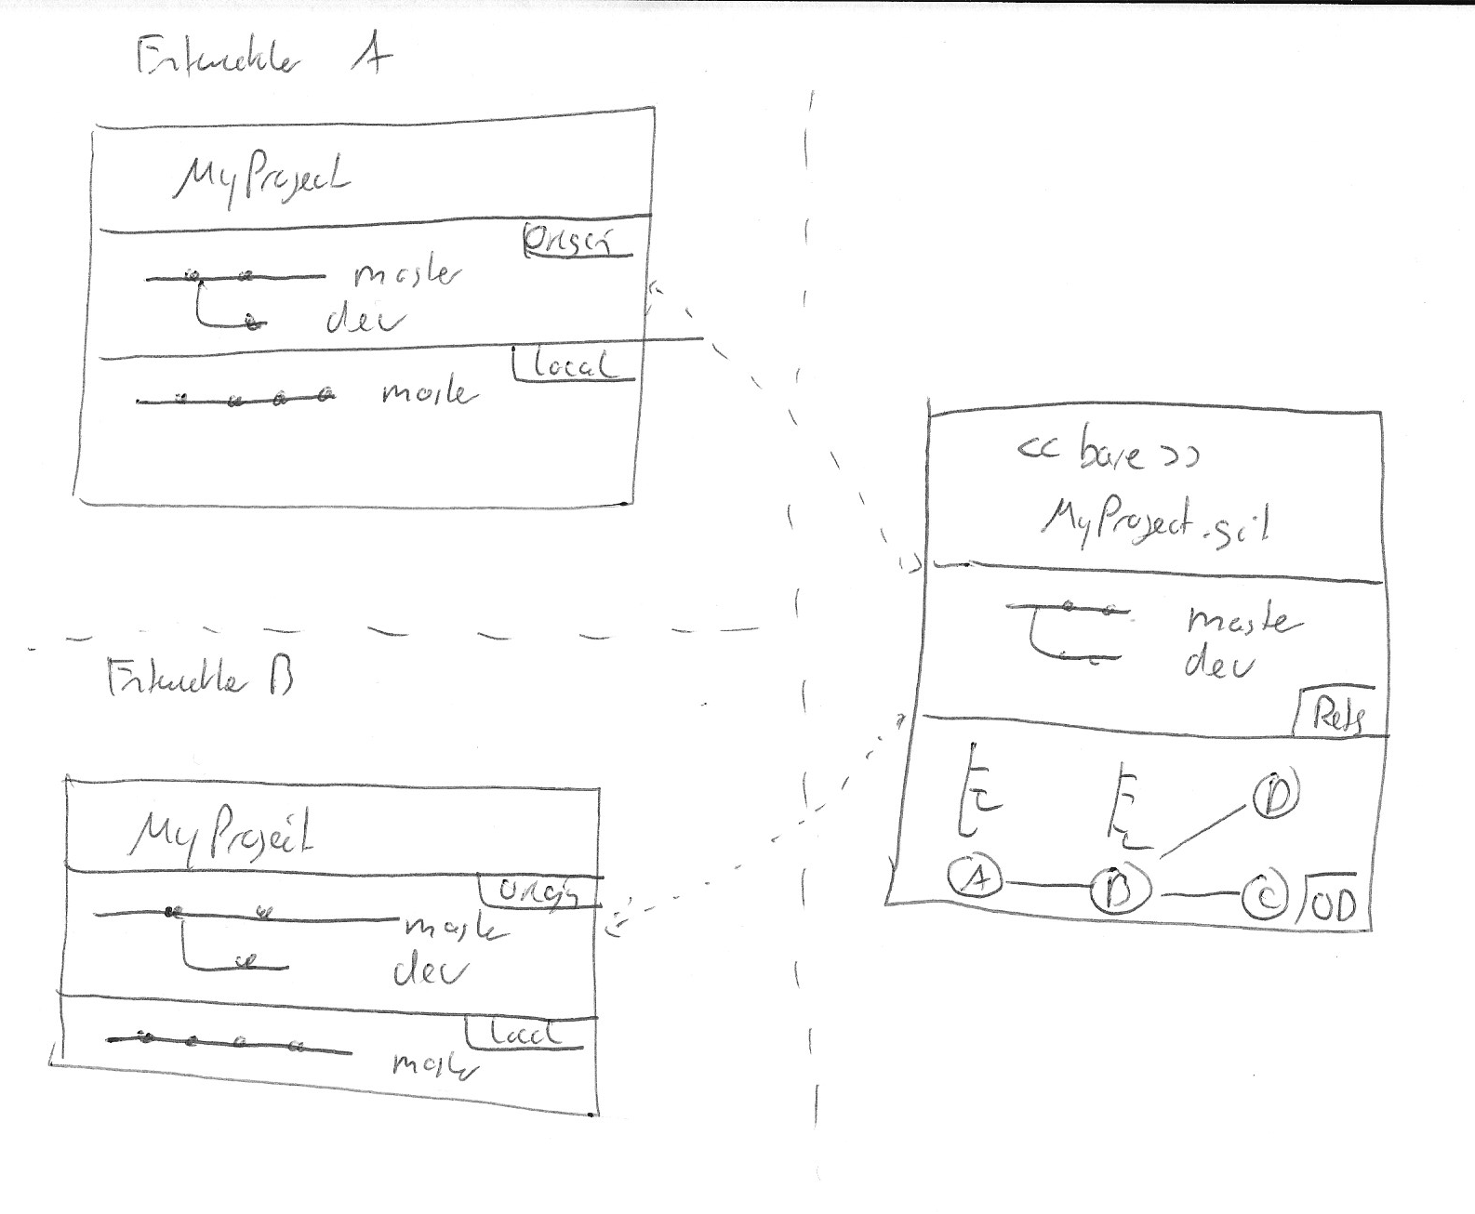
Typische Workflows in der Entwicklung

Slide 54
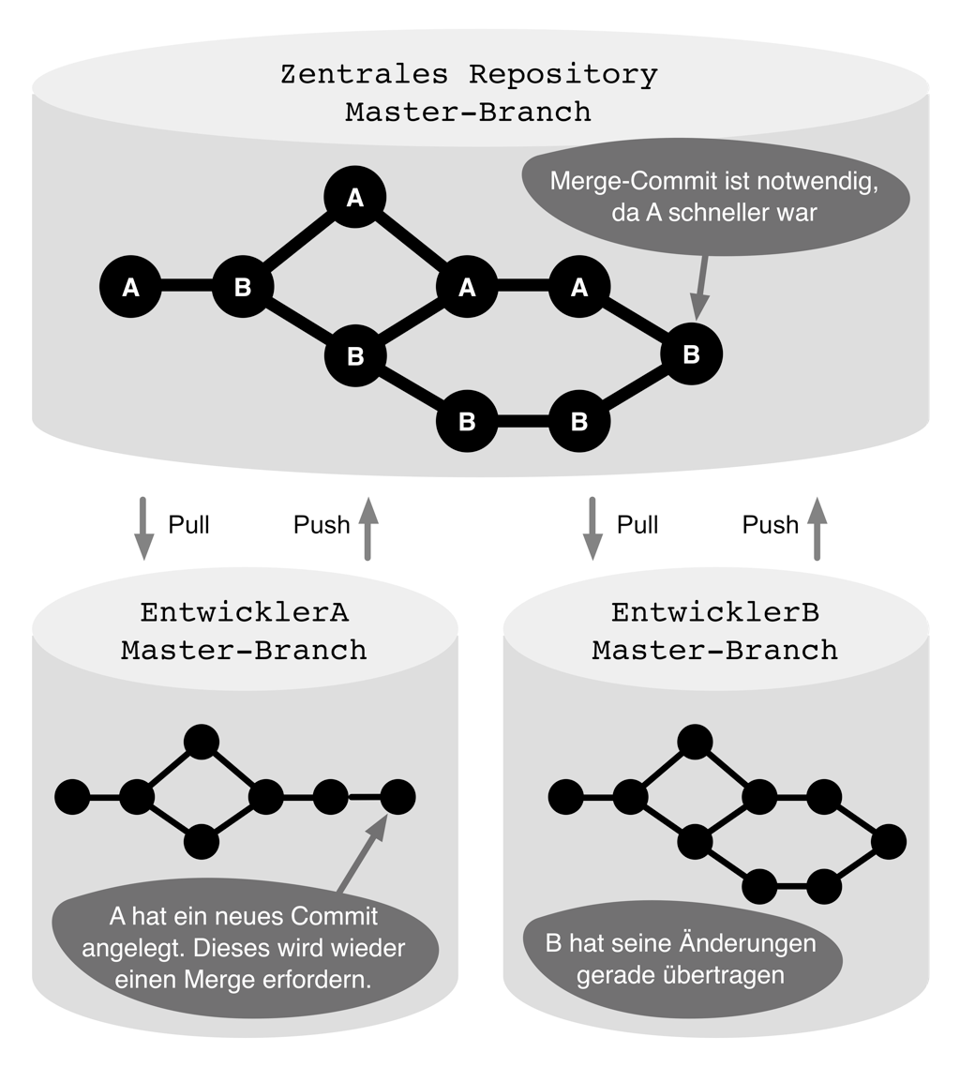
Arbeiten mit gemeinsamen Branch (Merge)
Alle Änderungen für alle Tasks werden auf dem „master“-Branch durchgeführt.
Orientiert sich stark an zentralen Versionsverwaltungen
einfache Umsetzung
Historie mit vielen Merge-Commits
keine strukturelle Zuordnung zu Features
In jeder Commit-Message kann die Task-Id (Jira etc) hinterlegt werden um die Commits zu unterscheiden und Release-Dokumentation zu erzeugen
* aus „Git - Grundlagen und Workflows“

Slide 55
ARBEITEN MIT FEATURE-BRANCHES
* aus „Git - Grundlagen und Workflows“
Jedes Feature wird auf einen eigenen Branch entwickelt
Bei allen Merges auf dem „master“-Branch werden Fast-Forward-Merges unterdrückt (Eindeutige First-Parent-Historie erzeugen)
Austausch zwischen Features findet immer über den „master“-Branch statt
Komplexerer Ablauf
Gute Nachvollziehbarkeit der Änderungen für ein Feature

Slide 56
REBASING - ÜBERBLICK
Änderungen von Commits werden in neue Commits kopiert
Der aktuelle Branch wird verschoben
* aus „Git - Grundlagen und Workflows“
git rebase origin/master
git pull --rebase
Notes:
Im Bild master durch origin/master und feature-a durch master ersetzen

Slide 57
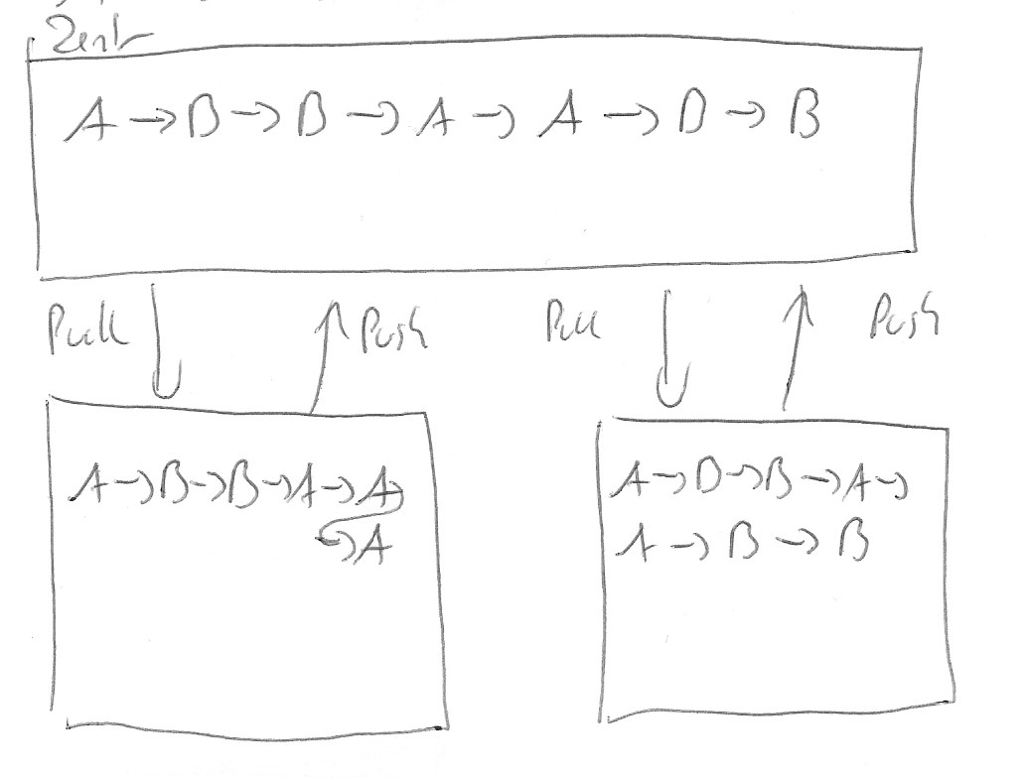
Arbeiten mit gemeinsamen Branch (Rebase)
Lineare Historie
Commit-Reihenfolge entspricht nicht der zeitlichen Reihenfolge
Rebase führt u.U. zu mehreren Konfliktbehandlungen, die dafür aber kleiner ausfallen
git config pull.rebase true #Immer rebase
git config branch.master.rebase true #Nur dieser Branch
git config branch.autosetuprebase true #Neue Branches

Slide 58
REBASE DURCHFÜHREN
git rebase origin/master
Rebase mit dem Remote-Tracking-Branch
Bei Konflikten:
git add foo.txt
Dateien editieren und zum Index hinzufügen
git rebase --continue
Anschließend Rebase fortsetzen
git rebase --skip
Alternativ das Commit überspringen
git rebase --abort
Oder das Rebase ganz abbrechen

Slide 59
Noch mehr Rebase
git rebase master --onto <branch>
„Verschiebt“ die Commits eines Branches

Slide 60
CHERRY-PICK
git cherry-pick <commit>
git cherry-pick <ref1>..<ref2>
Kopiert ein oder mehrere Commits
Jedes Commit hat Author und Committer um bei Rebase und Cherry-Pick den originalen Author und den aktuellen Committer zu unterscheiden

Slide 61
INTERAKTIVES REBASE
git rebase –i HEAD~4
pick ca40bf8 Erster Entwurf
pick 9342d1f JUnit-Tests
pick 0f5232f JavaDoc
pick 18ba83d JavaDoc korrigiert
# Rebase e5d686f..add00c1 onto e5d686f
# Commands:
# p, pick = use commit
# r, reword = use commit, but edit the commit message
# e, edit = use commit, but stop for amending
# s, squash = use commit, but meld into previous commit
# f, fixup = like "squash", but discard this commit's log message
# x, exec = run command (the rest of the line) using shell
#
# These lines can be re-ordered; they are executed from top to bottom.
# If you remove a line here THAT COMMIT WILL BE LOST.
# However, if you remove everything, the rebase will be aborted.
# Note that empty commits are commented out

Slide 62
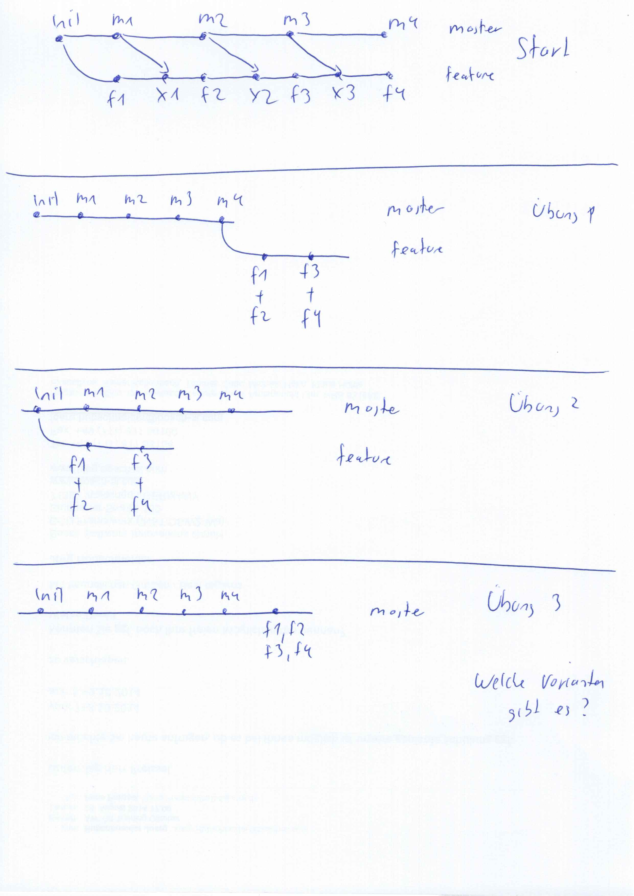
ÜBUNG: REBASE
Repository: rebase-<aufgabe>
Aufgabe 1 + 2: Führen Sie ein interaktives Rebasing durch, so dass das Ergebnis wie rechts dargestellt aussieht.
Aufgabe 3: Welche Möglichkeiten / Befehle gibt es um die Historie, so wie rechts dargestellt umzubauen.

Slide 63
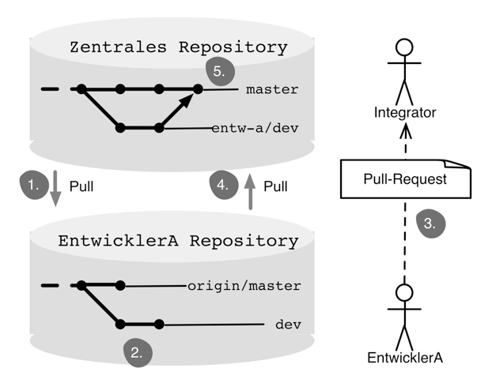
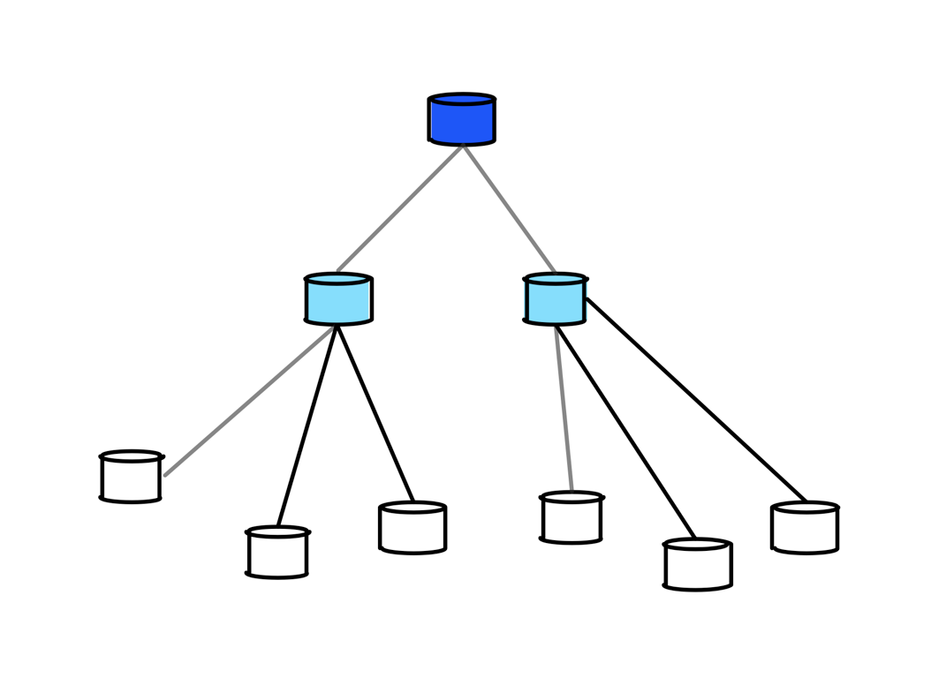
PULL-REQUESTS
Zugriff auf Repositories oder einzelne Branches ist reglementiert.
Entwickler führt Änderungen in seinem Repository durch und informiert Integrator über den Wunsch zur Abgabe.
Integrator holt sich die Änderungen (Pull) und führt diese zusammen.

Slide 64
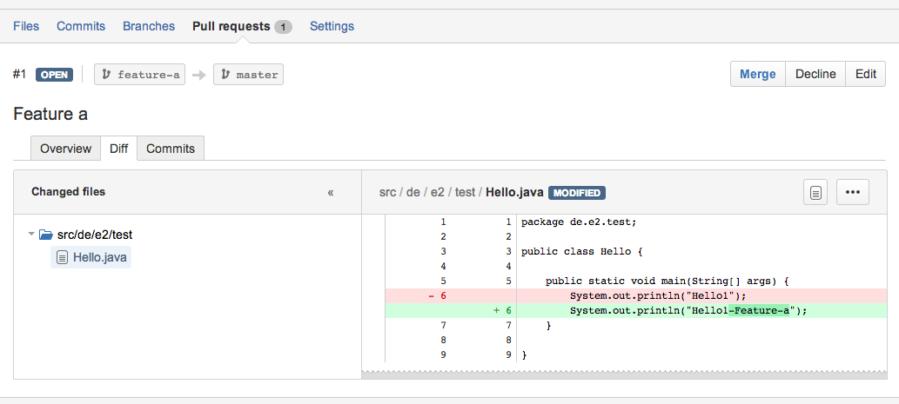
PULL-REQUEST FÜR REVIEW-WORKFLOWS
Pull-Requests können gut als Review-Werkzeug benutzt werden
Continuous Integration Server (Jenkins, etc) unterstützen das Bauen von Pull-Requests (temporäres Merge-Commit)

Slide 65
TEIL 3
BRANCH MODELLE
Workflows in der Entwicklung
Releaseprozesse

Slide 66
RELEASEPROZESS - GITFLOW
http://nvie.com/posts/a-successful-git-branching-model/
Etabliertes Branch-Modell für Git
Historische Branches
master: Fertige Releases
develop: für die Entwicklung
Entwicklung erfolgt auf feature-Branches

Slide 67
RELEASEPROZESS - GITFLOW
„Historische“ Branches
master: Fertige Releases
develop: Integrationsbranch für Features

Slide 68
RELEASEPROZESS - FEATURE ENTWICKELN (I)
Entwicklung erfolgt über feature-Branches
Feature-Branches starten und enden auf dem develop-Branch
Namensprefix: feature/featureBezeichnung
Mergen mit --no-ff, um First-Parent-Historie zu erzwingen

Slide 69
RELEASEPROZESS – FEATURE ENTWICKELN (II)
Praxis
# Feature Branch erzeugen
git checkout -b feature/restApiErweitern
# Änderungen durchführen, Commits erzeugen
. . .
# Feature-Branch mergen und löschen
git checkout develop
git merge --no-ff feature/restApiErweitern
git branch –d feature/restApiErweitern

Slide 70
RELEASEPROZESS – RELEASE ERZEUGEN (I)
Stabilisierung auf dem release-Branch
Prefix: release/releaseBezeichnung
Nach Abschluss auf master und develop mergen

Slide 71
RELEASEPROZESS – RELEASE ERZEUGEN (II)
Praxis
# Release-Branch erzeugen
git checkout –b release/v1.0 develop
. . .
# Release abschließen
git checkout master
git merge --no-ff release/v1.0
git tag [-s] –m „Release 1.0 fertiggestellt“ v1.0
# Änderungen in den develop-Branch integrieren
git checkout develop
git merge --no-ff release/v1.0
# Release-Branch löschen
git branch -d release/v1.0

Slide 72
RELEASEPROZESS – HOTFIX ERSTELLEN (I)
Hotfixes: Reparaturen für aktuelles Release
Prefix: hotfix/problemBezeichnung
Zweigt vom neusten Release ab
Nach master und develop mergen

Slide 73
RELEASEPROZESS – HOTFIX ERSTELLEN (II)
Praxis
# Hotfix-Branch vom aktuellen master erzeugen
git checkout -b hotfix/exceptionInRESTCall master
# Änderungen durchführen, Commits erzeugen
. . .
# Hotfix-Branch zurück mergen und löschen
git checkout master
git merge --no-ff hotfix/exceptionInRESTCall
Git tag [-s] –m „Release v1.1“ v1.1
git checkout develop
git merge --no-ff hotfix/exceptionInRESTCall
git branch –d hotfix/exceptionInRESTCall

Slide 74
RELEASEPROZESS - GITFLOW ÜBERSICHT

Slide 75
RELEASEPROZESS 4 – SUPPORT FÜR ALTE VERSION
Hot- oder Bugfixes: Reparaturen für aktuelles Release
Prefix: hotfix/*
# Hotfix-Branch vom aktuellen master erzeugen
git checkout -b hotfix/exceptionInRESTCall master
# Änderungen durchführen, Commits erzeugen
. . .
# Hotfix-Branch zurück mergen und löschen
git checkout master
git merge --no-ff hotfix/exceptionInRESTCall
Git tag [-s] –m „Release v1.1“ v1.1
git checkout develop
git merge --no-ff hotfix/exceptionInRESTCall
git branch –d hotfix/exceptionInRESTCall

Slide 76
RELEASEPROZESS 4 – GOODIES
Release-Notes erzeugen
$ git log --oneline --first-parent HEAD^..HEAD^2
2388f93 Release 0.2 fertig
09120b4 Finished feature/inspectPerformance (Merged into develop)
a945780 Finished feature/upgradeSpringVersion (Merged into develop)
6120529 Merge Branch 'release/v0.1' into 'develop‘
An welchen Features wird gearbeitet?
git fetch origin refs/heads/feature/*:refs/current/features/*
git ls-remote origin feature/*
Zurücknehmen von Änderungen
git revert <Merge-Commit>

Slide 77
RELEASEPROZESS 4 – PROBLEME
Recht viele Merges
release nach master und develop
hotfix nach master und develop
Was passiert wenn release und hotfix in Arbeit sind?
Keine Behandlung älterer Releases

Slide 78
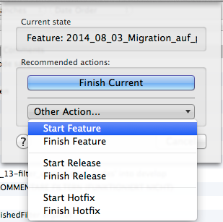
BRANCHSTRATEGIE: GITFLOW - TOOLS
Bash Scripte:
https://github.com/nvie/gitflow
SmartGit, SourceTree, IDEA
Atlassian
Maven
JGit

Slide 79
TEIL 3
GROSSE PROJEKTE
Repositoryaufteilung
Submodules
Subtrees

Slide 80
Komplexes Projekt
Weitere
Anwendung
Externe
Bibliothek
Internes Modul
Skripte
(Build, Vagrant)
Internes Modul
Internes Modul
Ressourcen (HTML, CSS)
Externe
Bibliothek
Fremdsourcen (Javascript)

Slide 81

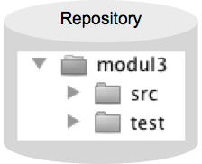
Repository-Aufteilung
Release-Einheit
eigene Version
eigenen Lebenszyklus
=
Modul
=
Git-Repository
eigene Branches
eigene Tags

Slide 82

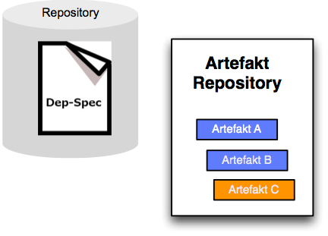

Homogene Module
Java-A
1.0
Java-X
master
Java-B
2.2
Java-C
1.5
Dependency Manager
Maven, Ivy, Gradle,
npm, RequireJS,
Leiningen, SBT, ...

Slide 83
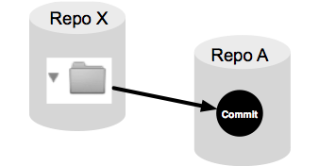
Inhomogene Module
Geteilte Skripte
Build-Skripte
Depoyment-Skripte
HTML / CSS / IMG
JavaScript, C++ Header
Modul X
Ressourcen
Fremd-sourcen
Inhomogene Infrastruktur
Einbindung von Sourcen und Ressourcen
Globales Build erforderlich
Submodule oder Subtrees

Slide 84
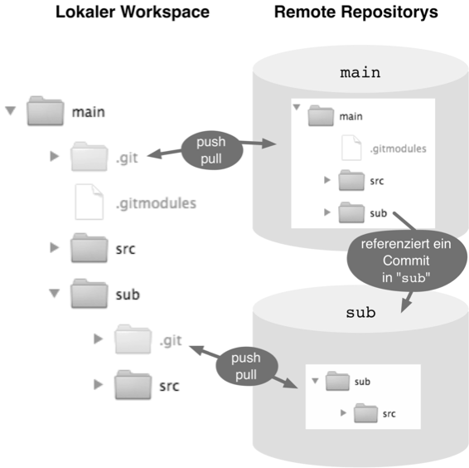
Submodule
* aus „Git - Grundlagen und Workflows“

Slide 85
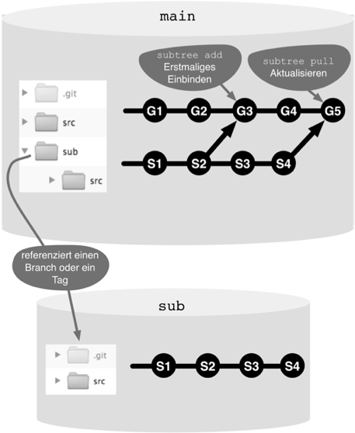
Subtree
* aus „Git - Grundlagen und Workflows“

Slide 86
BEISPIEL
myproject
build
Schritte:
Modul hinzufügen
Repository mit Modulen klonen
Neue Version eines Moduls einbinden
Änderungen in einem Modul durchführen

Slide 87
TEIL 3
GROSSE PROJEKTE
Repositoryaufteilung
Submodules
Subtrees

Slide 88
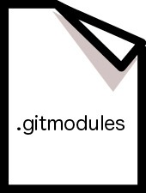
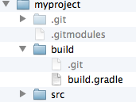
Submodule hinzufügen
myproject
build
v1.0
myproject$ git submodule add ../build.git build
myproject$ cd build
myproject/build$ git checkout v1.0
myproject/build$ cd ..
myproject$ git commit -m “add Submodul“ [master cbe9e65] add submodule 2 files changed, 4 insertions(+) create mode 100644 .gitmodules create mode 160000 build
myproject$ git push
[submodule "build"]
path = build
url = ../build.git
Notes:
Seit neueren werden die Repo-Infos nicht mehr in .git sondern .git/modules abgelegt

Slide 89
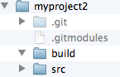
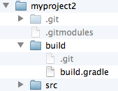
Klonen mit Submodulen
projects$ git clone myproject.git myproject2
projects$ cd myproject2
#.gitmodules in .git/config übertragen myproject2$ git submodule init
#Repositories der Submodule klonen myproject2$ git submodule update
#Ein Schritt myproject2$ git submodule update --init
#.git/config
[submodule "build"]
url = ../build.git
Notes:
Flexibilität über Bedienbarkeit
.git/config erwähnen
.git/modules erwähnen

Slide 90
NEUE VERSIONEN FESTLEGEN
myproject
build
v1.2
myproject$ cd build
myproject/build$ git fetch
myproject/build$ git checkout v1.2
myproject$ cd ..
myproject$ git add build
myproject$ git commit -m "neue Version"
myproject$ git push
#Im anderen Repo aktualisieren myproject2$ git pull
myproject2$ git submodule update --init

Slide 91
AKTUELLSTE VERSION HOLEN
myproject
build
master
#Branch-Eintrag in .gitmodules beim add (seit 1.8.2) myproject$ git submodule add --branch master ../build.git build
#--remote holt den aktuellen Head des konfigurierten Branches myproject$ git submodule update --remote
myproject$ git add build #ggf. noch andere Submodule
myproject$ git commit -m "neue Version"
myproject$ git push
[submodule "build"]
path = build
url = ../build.git
branch = master
Notes:
Aus Subversion bekannt mit externals

Slide 92
IN SUBMODULEN ARBEITEN
myproject
build
abc123
myproject$ cd build
myproject/build$ git fetch
myproject/build$ git checkout master
#Dateien ändern myproject/build$ git commit -am "neue Version in Submodul"
myproject$ cd ..
myproject$ git add build
myproject$ git commit -m "neue Version"
myproject$ git push --recurse-submodules=on-demand
#Alias pushall $ git config --global alias.pushall 'push --recurse-submodules=on-demand'

Slide 93
TEIL 3
GROSSE PROJEKTE
Repositoryaufteilung
Submodules
Subtrees

Slide 94
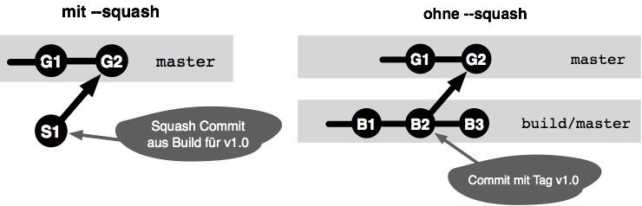
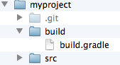
SUBTREE HINZUFÜGEN
myproject
build
v1.0
myproject$ git subtree add --prefix build --squash ../build.git v1.0
myproject$ git push
Notes:
Bild mit Historie
Squash erklären

Slide 95
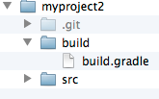
KLONEN MIT SUBTREES
projects$ git clone myproject.git myproject2

Slide 96
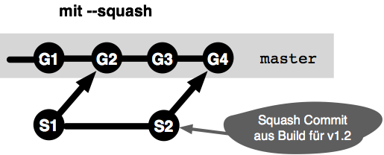
NEUE VERSION FESTLEGEN
myproject
build
v1.2
myproject$ git subtree pull --prefix build --squash ../build.git v1.2
myproject$ git push
#Im anderen Repo aktualisieren myproject2$ git pull

Slide 97
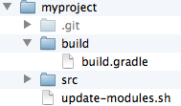
AKTUELLSTE VERSION HOLEN
myproject
build
master
myproject$ git subtree pull --prefix build --squash ../build.git master
myproject$ git push
#Eigenes Update-Skript anlegen: update-modules.sh #Remote verwenden um Pfade im Skript zu vermeiden myproject$ git remote add build ../build.git myproject$ ./update-modules.sh

Slide 98
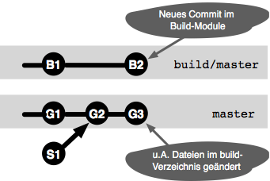
IN SUBTREES ARBEITEN (1)
myproject
build
abc123
#Dateien im build-Verzeichnis ändern myproject$ git commit -am "neue Version in Subtree"
myproject$ git push
#Änderungen in das Modul zurückübertragen
#Einmalig Remote anlegen myproject$ git remote add -f build ../build.git/
myproject$ git fetch build #letzten Stand holen
Notes:
Vorteil: Änderungen müssen nciht sofort zurück ins Modul: Patches

Slide 99
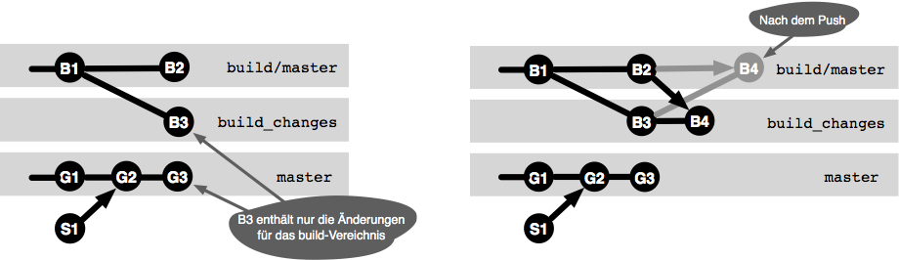
IN SUBTREES ARBEITEN (II)
myproject
build
abc123
myproject$ git subtree split --prefix build --branch build_changes
myproject$ git checkout build_changes
myproject$ git merge build/master #mit lokaler Version vereinigen
myproject$ git push build HEAD:master #Zurück in das originale Repo
Notes:
Split auch geeignet um Repos zu trennen

Slide 100
TEIL 4
GIT APIS: BASH ALTERNATIVEN
libgit2
JGit
Weitere Java APIs

Slide 101

libgit2
Portable C Implementierung der Git-Core-Methoden
Low-Level-Api
Wird von GitHub, Microsoft, Plastic SCM unterstützt und benutzt
Version 0.21.1 ist aktuell. Version 1.0 sollte bereits vor einem Jahr kommen.
Es gibt Bindings für verschiedene Sprachen:
Rugged – Ruby
LibGit2Sharp - .Net
Objectivec-git – Objective-C
...
Bindings sind meistens nicht vollständig und nicht aktuell

Slide 102
Libgit2 – C-Beispiel
//Open Repo
git_repository *repo = NULL;
int error = git_repository_open(&repo, “.");
//Convert sha to oid
const char *sha = "4a202b346bb0fb0db7eff3cffeb3c70babbd2045";
git_oid oid = 0;
int error = git_oid_fromstr(&oid, sha);
//Lookup Commit and Blob
git_commit *commit;
int error = git_commit_lookup(&commit, repo, &oid);
git_blob *blob;
error = git_blob_lookup(&blob, repo, &oid);

Slide 103
Libgit2 – Rugged-Beispiel
require 'rugged'
//Open Repo
repo = Rugged::Repository.new('.')
object=repo.lookup
('7e128e26b92cd378a7000884656088b9953d929f')
puts object.message
// Work with Index
index=repo.index
index.each { |i| puts i.inspect }
index.add('foo.txt')

Slide 104
TEIL 4
GIT APIS: BASH ALTERNATIVEN
libgit2
JGit
Weitere Java APIs

Slide 105
GIT APIS: JGIT
Architektur / Porcelaine API
https://speakerdeck.com/alblue/embedding-jgit-into-java-applications
http://alblue.bandlem.com/2013/11/embedding-jgit.html
Git Flow Api von Atlassian
https://bitbucket.org/atlassian/jgit-flow

Slide 106
JGIT – JAVA GIT IMPLEMENTIERUNG
http://eclipse.org/jgit
Java-Implementierung von Git
Open Source, EDL
API und Kommandozeile
Anwendungen
Eclipse (EGit)
Jenkins Git Plug-in 2.0
Gerrit
SmartGit (teilweise)

Slide 107
JGIT - EINBINDEN
Download: http://www.eclipse.org/jgit/download/
Maven POM:
<project ...>
<dependencies>
<dependency>
<groupId>org.eclipse.jgit</groupId>
<artifactId>org.eclipse.jgit</artifactId>
<version>3.5.0.201409260305-r</version>
</dependency>
</dependencies>
</project>

Slide 108
JGIT – KOMMANDOZEILE
Kann als Ersatz von CGit verwendet werden
# Ausführung als Bash-Script
jgit.sh commit –m “Initial Import“
# Alternativ: Verwendung als executable Jar
java –jar jgit.sh commit –m „Initial Import“

Slide 109
JGIT - PORCELAIN API
Porcelain API
High-Level API für Git „Porcelain“ Kommandos
Einstieg über die Klasse org.eclipse.jgit.api.Git
Factory-Methoden für Git Befehle
Git git = Git.open(new File(“/opt/repos/my-repository");
git.checkout()
.setName("feature-1")
.setStartPoint("master")
.call();
git.add()
.addFilepattern("readme.txt")
.call();
git.commit()
.setMessage("Readme hinzugefügt")
.call();

Slide 110
JGIT – REPOSITORY API
Repository
Low-Level API zur Arbeit mit dem Repository
Zugriff auf Object- und Reference-Datenbanken
// Repository erzeugen
Repository repository = FileRepositoryBuilder.create(new File("mein-repo/.git");
// Liefert den aktuellen Branch
String currentBranch = repository.getBranch();
// Referenzen auflösen
ObjectId masterCommit = repository.resolve("refs/heads/master");
// Zugriff auf Konfiguration
StoredConfig config = repository.getConfig();
config.setString("push", null, "default", "simple");
config.save();

Slide 111
JGIT – WALKER (I)
RevWalk
„Iterator“ über eine Menge von Commits
Erlaubt das Wandern über einen Graphen von Commits
// Ausgabe von Commits analog zu „git log --oneline master..feature-1“
RevWalk revWalk = new RevWalk(repository);
revWalk.markStart(revWalk.parseCommit(repository.resolve("feature-1")));
revWalk.markUninteresting(revWalk.parseCommit(repository.resolve("master")));
Iterator<RevCommit> iterator = revWalk.iterator();
while(iterator.hasNext()) {
RevCommit revCommit = iterator.next();
System.out.println(
revCommit.abbreviate(6).name()+ " " + revCommit.getShortMessage());
}

Slide 112
JGIT – WALKER (II)
TreeWalk
Wandert über ein oder mehrere Tree-Objekte
Kann z.B. für diffs verwendet werden
// Alle Dateien im Tree des HEAD-Commits ausgeben
TreeWalk treeWalk = new TreeWalk(repository);
ObjectId headTree = repository.resolve("HEAD^{tree}");
treeWalk.addTree(headTree);
treeWalk.setRecursive(true);
while (treeWalk.next()) {
System.out.printf("%s %s/%s %s%n",
treeWalk.getObjectId(0).abbreviate(6).name(),
treeWalk.getPathString() , treeWalk.getNameString(),
treeWalk.getFileMode(0));
}
}

Slide 113
JGIT – OBJEKTE LESEN UND SCHREIBEN
ObjectReader und ObjectInserter
Low-Level Klassen zum Lesen und Schreiben von Objekten
Es werden keine Referenzen auf die Objekte erzeugt
// readme.txt einlesen und auf Stdout ausgeben
ObjectId readmeId = repository.resolve(":readme.txt");
ObjectReader objectReader = repository.newObjectReader();
objectReader.open(readmeId).copyTo(System.out);
// Ein Tag-Objekt schreiben (schreibt nur das OBJEKT, keine REFERENZ)
TagBuilder tagBuilder = new TagBuilder();
tagBuilder.setTag("v2.0");
tagBuilder.setObjectId(repository.resolve("HEAD"), Constants.OBJ_COMMIT);
ObjectInserter inserter = repository.newObjectInserter();
ObjectId tagId = inserter.insert(tagBuilder);

Slide 114
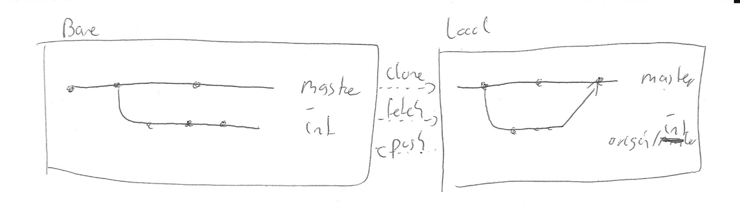
Übung JGit - Mergetool
Repository: mergetool
Vervollständigen Sie die vorhandene Klasse de.e2.mergetool.MergeTool, so dass Änderungen eines Branches in einen anderen Branch übernommen werden, z.B. alle Änderungen des Integration-Branches in den Master-Branch. Dazu muss das externe Repo geklont bzw. aktualisiert werden. Dann der Merge durchgeführt und am Ende das Ergebnis zurückgeschrieben werden. Nutzen Sie den vorhanden Testcase de.e2.mergetool.MergeToolTest als Überprüfung, ob die Implementierung vollständig ist.

Slide 115
TEIL 4
GIT APIS: BASH ALTERNATIVEN
libgit2
JGit
Weitere Java APIs

Slide 116
JGIT ADD-ON: GROOVY GRGIT
Groovy API für JGit
https://github.com/ajoberstar/grgit
Groovy-like Wrapper um JGit
Unterstützt nicht alle JGit Features
Basis für Gradle Git Plug-in
def grgit = Grgit.open('path/to/my/repo')
grgit.checkout(branch: 'feature-1')
grgit.add(patterns: ['readme.txt'])
grgit.commit(message: 'Initial Import')

Slide 117
JGIT ADD-ON: ATLASSIAN GITFLOW API
GitFlow Implementierung für Java
https://bitbucket.org/atlassian/jgit-flow
Basiert auf JGit
Unterstützt auch das Remote-Repository
JGitFlow gitFlow = JGitFlow.getOrInit(new File("/my/repository/dir"));
// Feature beginnen
gitFlow.featureStart("feature-1").setPush(true).call();
// Dateien ändern, hinzufügen, löschen
gitFlow.git().add().addFilepattern(".").call();
gitFlow.git().commit().setMessage("...").call();
// Feature abschliessen
gitFlow.featureFinish("feature-1")
.setKeepBranch(true)
.setMessage("Feature 1 beendet")
.call();

Slide 118
GITHUB REST API
Java-API für GitHub REST Schnittstelle
https://github.com/eclipse/egit-github/
Zugriff auf GitHub und GitHub Enterprise
Unterstützung für die meisten GitHub-Aktionen
GitHubClient gitHubClient = new GitHubClient();
gitHubClient.setCredentials("me", "secret");
RepositoryId repository = new RepositoryId("username", "repository");
Tag tag = new Tag();
tag.setMessage("Release 1.0");
tag.setTag("v1.0");
tag.setSha("a4ff3bcd1");
DataService dataService = new DataService(gitHubClient);
dataService.createTag(repository, tag);

Slide 119
TEIL 5
BUILD-WERKZEUGE
Gradle
Maven – Release Plug-in
Maven – JGit Flow Plug-in

Slide 120
GRADLE UND GIT
Verschiedene Plugins:
townsfolk/gradle-release
Basiert auf der Git-Kommandozeile
Orientiert sich am Maven-Plugin
Versionen werden in der gradle.properties gehalten und selber versioniert
ajoberstar/grgit
Basiert auf JGit
Reine Groovy-Api um Git-Kommandos auszuführen, keine Tasks
ajoberstar/gradle-git
Basiert auf ajoberstar/grgit / Jgit
Release-Task zum Taggen von Releases
Versionen werden aus vorhanden Tags und Kommando-Parameter ermittelt (Semantische Versionen)

Slide 121
TOWNSFOLK / GRADLE-RELEASE
Überprüft ob:
das Repo auf dem richtigen Branch ist
keine unversionierten Dateien vorhanden sind
es keine weiteren Änderungen auf dem Remote-Tracking-Branch gibt
alle lokalen Commits „ge-pushed“ wurden
keine SNAPSHOT-Abhängigkeiten vorhanden sind
Erzeugt ein neues Commit mit einer „nicht“-Snapshot-Version
Erzeugt ein Release-Tag
Erzeugt ein neues Commit mit der nächsten (Snapshot-) Version
Kann durch eigene Tasks angepasst werden

Slide 122
AJOBERSTAR / GRADLE-GIT
Erzeugt Versions-Label die sich an „Semantic Versioning“ halten
Versionen werden anhand
der Vorgängerversion,
des Scopes (Major, Minor Patch) und
definierten Stages (dev, rc, milestone, final) ermittelt
gradle release -Prelease.scope=major -Prelease.stage=final

Slide 123
TEIL 5
BUILD-WERKZEUGE
Gradle
Maven – Release Plug-in
Maven – JGit Flow Plug-in

Slide 124
MAVEN RELEASE PLUGIN
http://maven.apache.org/maven-release/maven-release-plugin/
Ziel: Automatisierung vieler (Maven-)Aufgaben
Aktualisiert die POMs
Erzeugt Tags
Führt Build und Tests aus
Installiert die Maven-Artefakte im Maven-Repository
Nicht Git-spezifisch
Kein Release-Prozess im Sinne von Git-Flow

Slide 125
MAVEN-RELEASE-PLUGIN – KONFIGURATION 1
Konfiguration der Git- und Maven-Repositories
Git-Repository kann vom „origin“ abweichen
In das Maven-Repository werden die fertigen Artefakte installiert
<project ...>
<scm>
<developerConnection>scm:git:GIT_REPO_URL</developerConnection>
</scm>
<distributionManagement>
<repository>
<id>maven-repository</id>
<url>http://mycompany.com/my/maven/centralrepo</url>
</repository>
</distributionManagement>
</project>

Slide 126
MAVEN-RELEASE-PLUGIN – KONFIGURATION 2
Einbinden des Plug-ins
Versionsnummer erforderlich
Optional: Format des Tags
<project ...>
...
<build>
<plugins>
<plugin>
<groupId>org.apache.maven.plugins</groupId>
<artifactId>maven-release-plugin</artifactId>
<version>2.5</version>
<configuration>
<tagNameFormat>v@{project.version}</tagNameFormat>
</configuration>
</plugin>
</plugins>
</build>
</project>

Slide 127
MAVEN-RELEASE-PLUGIN – SCHRITT 1
mvn [--batch-mode] release:prepare
Aktualisiert und committet das POM mit Release-Version
Erzeugt ein Release-Tag im Repository
Aktualisiert das POM mit nächster SNAPSHOT-Version
Alle Änderungen werden ins konfigurierte Repository gepusht
Hinterlässt temporäre Dateien für Schritt 2

Slide 128
MAVEN-RELEASE-PLUGIN – SCHRITT 2
mvn release:perform
Klont das Repository in temp-Verzeichnis
Ruft darin 2. Maven auf
Führt erneut Build + Tests aus
Installiert die Artefakte im zentralen Maven-Repository

Slide 129
MAVEN-RELEASE-PLUGIN - ANWENDUNG
mvn release:rollback
Verwirft die in der Prepare-Phase gemachten Änderungen
Erzeug ein „Rollback-Commit“
Änderungen bleiben im Repository

Slide 130
TEIL 5
BUILD-WERKZEUGE
Gradle
Maven – Release Plug-in
Maven – JGit Flow Plug-in

Slide 131
ATLASSIAN JGIT-FLOW
https://bitbucket.org/atlassian/jgit-flow/wiki/Home
Ziel: GitFlow-Unterstützung für Maven
Unterstützung für Entwicklungs- und Releaseprozess
Feature
Release
Hotfix
Mehr als nur POM-Pflege
Git-spezifisch
Gute Unterstützung von Remote-Repositories

Slide 132
ATLASSIAN JGIT-FLOW – KONFIGURATION 1
Konfiguration des Maven-Repositories
Als Git-Repository wird das „origin“ verwendet
Für das Deployment muss Maven-Repository konfiguriert werden
<project ...>
<distributionManagement>
<repository>
<id>maven-repository</id>
<url>http://mycompany.com/my/maven/centralrepo</url>
</repository>
</distributionManagement>
</project>

Slide 133
ATLASSIAN JGIT-FLOW – KONFIGURATION 2
Einbinden des JGit-Flow Plug-ins
Zahlreiche Konfigurationsmöglichkeiten
<project ...>
<plugins>
<plugin>
<groupId>external.atlassian.jgitflow</groupId>
<artifactId>jgitflow-maven-plugin</artifactId>
<version>1.0-m4.3</version>
<configuration>
<pushFeatures>true</pushFeatures>
<pushReleases>true</pushReleases>
</configuration>
</plugin>
</plugins>
</project>

Slide 134
ATLASSIAN JGIT-FLOW - ANWENDUNG
mvn jgitflow:feature-start
Erzeugt einen neuen feature-Branch
mvn jgitflow:feature-finish
Führt Build und Tests auf feature-Branch aus
Installiert Artefakte (vom feature-Branch ?!)
Mergt Änderungen auf develop-Branch

Slide 135
ATLASSIAN JGIT-FLOW - ANWENDUNG
mvn jgitflow:release-start
Erzeugt einen neuen release-Branch
Aktualisiert POM auf develop-Branch für nächstes Release
mvn jgitflow:release-finish
Führt Build und Tests auf release-Branch aus
Aktualisiert POM auf release-Branch
Mergt Änderungen auf master- und develop-Branch
Deployed Maven Artefakte in zentrales Repository

Slide 136
VIELEN DANK!
renepreissel@etosquare.de
nils@nilshartmann.net
NOCH FRAGEN?
git help cmd
git cmd --help
man git-cmd

Slide 137

COPYRIGHT
Git Logo
http://git-scm.com/downloads/logos
by Jason Long
licensed under the Creative Commons Attribution 3.0 Unported License

